Slide 1
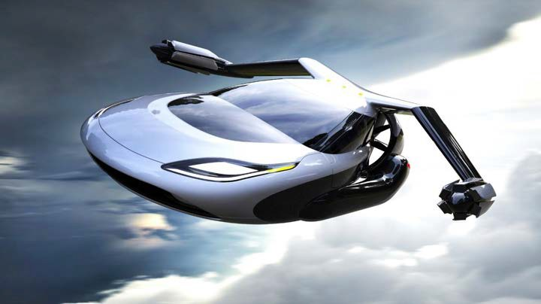
La perturbation
numérique
École de la fonction publique du Canada
Armughan Ahmad
Associé directeur et président, Solutions numériques, KPMG
© 2019 KPMG LLP, a Canadian limited liability partnership and a member firm of the KPMG network of independent member firms affiliated with KPMG International Cooperative (“KPMG International”), a Swiss entity. All rights ₁
reserved. The KPMG name and logo are registered trademarks or trademarks of KPMG International.

Slide 2
« Le rythme du changement n'a jamais été aussi rapide, mais il ne sera plus jamais aussi lent. »
JUSTIN TRUDEAU
Premier ministre du Canada
© 2019 KPMG LLP, a Canadian limited liability partnership and a member firm of the KPMG network of independent member firms affiliated with KPMG International Cooperative (“KPMG International”), a Swiss entity. All rights ₂
reserved. The KPMG name and logo are registered trademarks or trademarks of KPMG International.

Slide 3
LES TEMPS CHANGENT

Slide 4
L'ère de l'expérience personnalisée (Citoyen / Résident / Entreprise)
1900
1960
1990
2020
L'ère de la fabrication
L'ère de la distribution
L'ère de l’information
L'ère de l’expérience
personnalisée
au-delà
?
Source : Forrester Research Inc.
© 2019 KPMG International Cooperative (“KPMG International”), a Swiss entity. Member firms of the KPMG network of independent firms are affiliated with KPMG International. KPMG International provides no client services. No member firm has any authority to obligate or bind KPMG International or any other member firm vis-à-vis third parties, nor does KPMG International have any such authority to obligate or bind any member firm. All rights reserved.

Slide 5
La pandémie a accéléré des
tendances qui étaient déjà en place
30
25
Pénétration du commerce de détail électronique aux États-Unis
20
US E-commerce retail penetration
15
8 semaines
10
5
0
avril '20
2009 2010 2011 2012 2013 2014 2015 2016 2017 2018 2019
APR
Source : Bank of America U.S. Department of Commerce, ShawSpring Research, 2020
© 2019 KPMG International Cooperative (“KPMG International”), a Swiss entity. Member firms of the KPMG network of independent firms are affiliated with KPMG International. KPMG International provides no client services. No member firm has any authority to obligate or bind KPMG International or any other member firm vis-à-vis third parties, nor does KPMG International have any such authority to obligate or bind any member firm. All rights reserved.

Slide 6
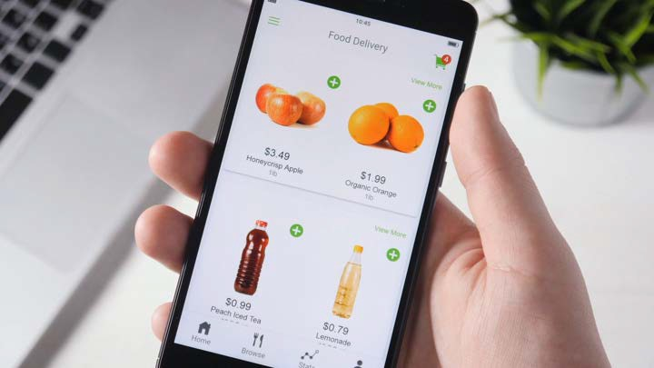
LES EXPÉRIENCES NOUS DÉFINISSENT
© 2019 KPMG International Cooperative (“KPMG International”), a Swiss entity. Member firms of the KPMG network of independent firms are affiliated with KPMG International. KPMG International provides no client
services. No member firm has any authority to obligate or bind KPMG International or any other member firm vis-à-vis third parties, nor does KPMG International have any such authority to obligate or bind any member firm. All rights reserved.

Slide 7
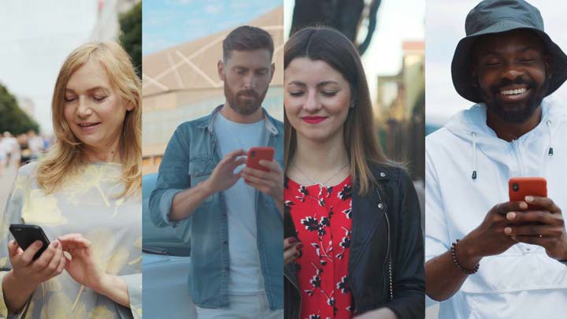
L'ÈRE DE LA PERSONNALISATION

Slide 8
L'ère de l'expérience personnalisée
2,5 milliards
80 %
78 %
des milléniaux préfèrent dépenser pour des expériences plutôt que pour des biens
de la population mondiale possédera un téléphone
de milléniaux dans le monde = 50 %
87 %
des personnes utilisent entre 2 et 3 appareils
52 %
des tâches seront effectuées par des machines
d'ici 2025
intelligent en
2020
Il y a plus de gens qui vivent plus longtemps et deviennent plus riches
Les gens dépensent plus, mais ils dépensent aussi différemment
Les meilleures
expériences
sont désormais
la norme en
matière d'attentes
La technologie change le comportement des gens
1 milliard
de personnes âgées de plus de 60 ans dans le monde
61 %
sont prêts à emprunter ou à partager des produits plutôt que d'en acheter de nouveaux
90 %
des clients affirment que les décisions d'achat sont influencées par les avis en ligne
50 % seront des travailleurs occasionnels + indépendants
Les personnes âgées ont le
le revenu disponible le plus élevé
8 secondes
La capacité d'attention d'un être humain est désormais inférieure à celle d'un poisson rouge
Source : KPMG International, Global Customer Insights Programme
© 2019 KPMG LLP, a Canadian limited liability partnership and a member firm of the KPMG network of independent member firms affiliated with KPMG International Cooperative (“KPMG International”), a Swiss entity. All rights reserved. The KPMG
name and logo are registered trademarks or trademarks of KPMG International.
8

Slide 9
Nous surestimons toujours le changement qui se produira dans les deux prochaines années et sous-estimons celui qui se produira dans les dix prochaines.
— Bill Gates

Slide 10
INNOVATION
PERTURBATION
Faire de nouvelles choses, qui rendent les anciennes obsolètes.
Faire les mêmes choses, en mieux

Slide 11
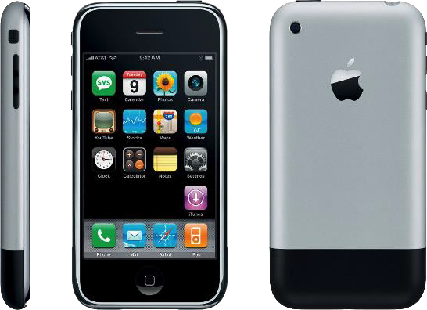
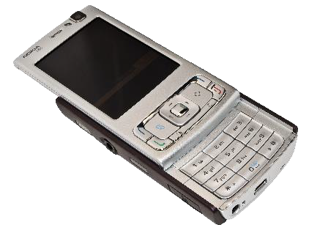

Slide 12
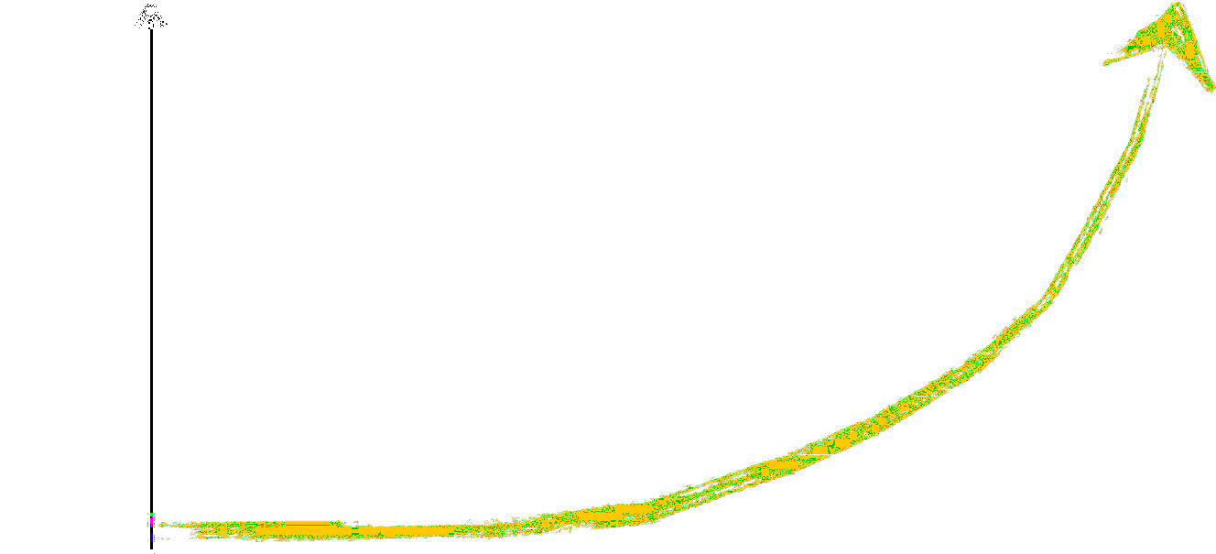
Chaos et étonnement
Moment de l'iPhone
Déception
Source: Pascal Finette

Slide 13
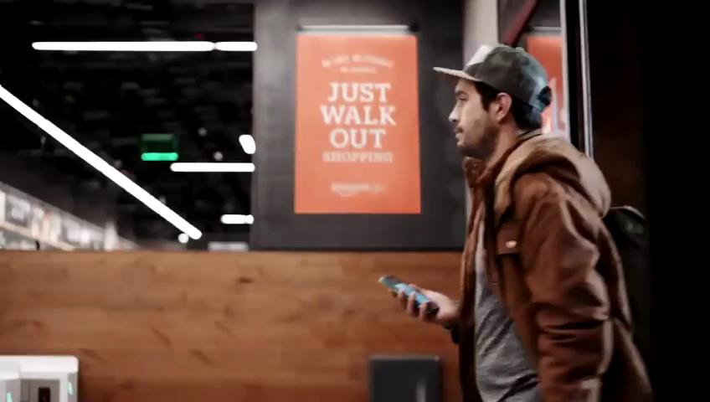
DE NOUVELLES EXPÉRIENCES D'ACHAT

Slide 14
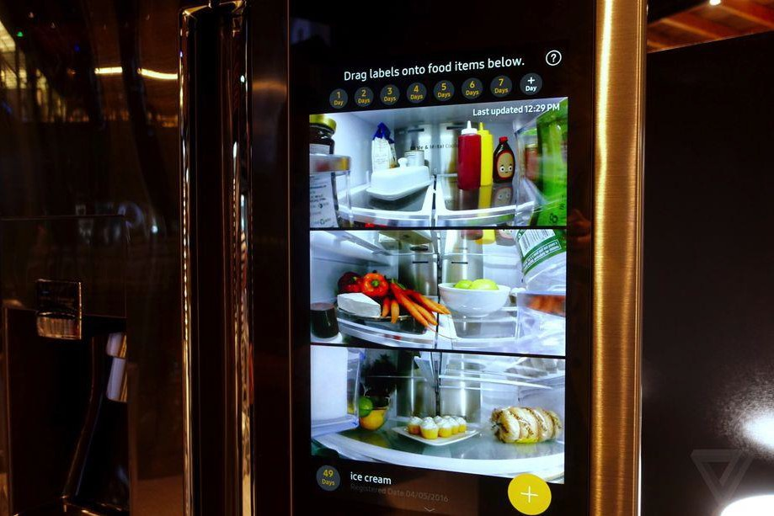
ACHATS PRÉDICTIFS
© 2019 KPMG LLP, a Canadian limited liability partnership and a member firm of the KPMG network of independent member firms affiliated with KPMG International Cooperative (“KPMG International”), a Swiss entity. All rights ₁₄
reserved. The KPMG name and logo are registered trademarks or trademarks of KPMG International.

Slide 15
L'INTERFACE ÉVOLUE
15

Slide 16
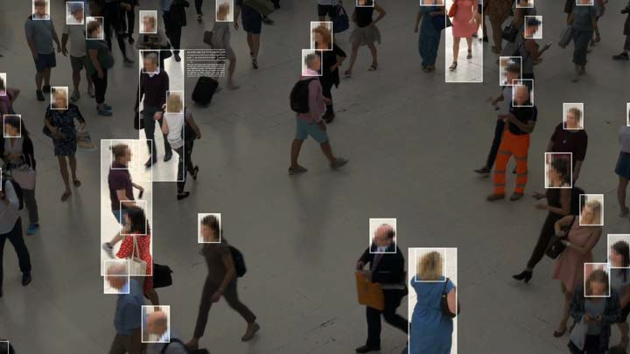
LA VIE PRIVÉE CHANGE
© 2019 KPMG International Cooperative (“KPMG International”), a Swiss entity. Member firms of the KPMG network of independent firms are affiliated with KPMG International. KPMG International provides no client
services. No member firm has any authority to obligate or bind KPMG International or any other member firm vis-à-vis third parties, nor does KPMG International have any such authority to obligate or bind any member firm. All rights reserved.

Slide 17
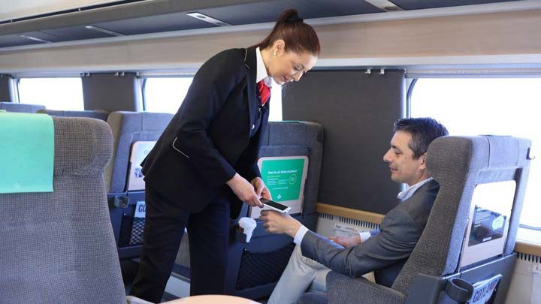
LA COMMODITÉ CHANGE
17

Slide 18
image
© 2019 KPMG LLP, a Canadian limited liability partnership and a member firm of the KPMG network of independent member firms affiliated with KPMG International Cooperative (“KPMG International”), a Swiss entity. All rights ₁₈
reserved. The KPMG name and logo are registered trademarks or trademarks of KPMG International.
POURQUOI LA TRANSFORMATION NUMÉRIQUE EST-ELLE SI DIFFICILE?

Slide 19
La meilleure expérience d'un client, où qu'il soit, devient son
attente partout
Qui s'y prend bien ?
Banques Gestion du patrimoine Santé publique Vente au détail
43% 17% 35% 27%
Assurance
23%
Gouvernement
Technologie
Médias
Télécom
Publicité
16%
27%
23%
21%
11%

Slide 20
Les citoyens ne font pas confiance au gouvernement avec
leurs données
Gestion du
Banques
patrimoine Santé publique
33% 62%
Vente au détaill
Assurance
60%
46%
38%
Gouvernement
Technologie
Médias
Télécom
Publicité
27%
39%
33%
31%
15%

Slide 21
Le citoyen en tant que client
Les Canadiens hésitent à partager leurs données avec le gouvernement.
Données démographiques Données d'achat (p. ex. les cartes
de fidélité des magasins)
Données sur les paiements
Données mobiles (p. ex. localisation,
historique des appels)
Données relatives à la santé
Données "sociales" de travail (p. ex. LinkedIn)
Données sur les médias sociaux
Données de streaming/média Données de recherche/navigation
(p. ex. les cookies)
Annonces avec suivi comportemental
Données sur les revenus (c'est-à-dire combien je gagne)
Données financières (p. ex. soldes bancaires,…)
Données sur le patrimoine (c'est-à-dire les investissements)
70,4 %
14,7 %
22,0 %
13,6 %
31,7 %
17,1 %
0,0 %
10,7 %
11,2 %
9,9 %
46,8 %
21,0 %
18,5 %
*Toutes les statistiques citées sont tirées des résultats de l'enquête de 2019 Me, my life, my wallet survey.

Slide 22
Toute la suite
« D » a un rôle à jouer dans la transformation.
Président- directeur général
Directeur général du marketing
Chef des revenus
Directeur général de la chaîne d'approvisionnement
Directeur général de l'information
Directeur général des ressources humaines
Chef des opérations
Directeur général des finances
Salle des marchés
Suivi de marché
Service post-marché
© 2019 KPMG LLP, a Canadian limited liability partnership and a member firm of the KPMG network of independent member firms affiliated with KPMG International Cooperative (“KPMG International”), a Swiss entity. All rights
reserved. The KPMG name and logo are registered trademarks or trademarks of KPMG International.
22

Slide 23
Connecter l'entreprise : salle des marchés, suivi de marché et service post-marché
Salle des
marchés
Suivi de marché
Service post- marché
Interface avec le client
Les opérations commerciales essentielles de fabrication, de traitement ou de livraison
Fonctions administratives et de soutien
Ventes
Marketing
Service à la clientèle
Livraison aux clients
Opérations
Approvisionnement
TI
RH
Finances
Chaîne
d'approvisionnement
© 2019 KPMG LLP, a Canadian limited liability partnership and a member firm of the KPMG network of independent member firms affiliated with KPMG International Cooperative (“KPMG International”), a Swiss entity. All rights
reserved. The KPMG name and logo are registered trademarks or trademarks of KPMG International.
23

Slide 24
Pour exceller dans l'économie numérique, concentrez- vous sur 8 capacités clés
Services novateurs
Une main-d'œuvre renforcée
Axé sur le client
Interactions sans faille
Des opérations réactives
Ecosystème intégré
Axé sur le numérique
Axé sur la
connaissance
© 2019 KPMG LLP, a Canadian limited liability partnership and a member firm of the KPMG network of independent member firms affiliated with KPMG International Cooperative (“KPMG International”), a Swiss entity. All rights
reserved. The KPMG name and logo are registered trademarks or trademarks of KPMG International.
24

Slide 25
Le citoyen au cœur de l'action
Expérience traditionnelle du service public
Expérience de service centrée sur le citoyen
Travail
Éducation
Justice
Services sociaux
Santé
Travail
Éducation
Justice
Services sociaux
Santé
© 2019 KPMG LLP, a Canadian limited liability partnership and a member firm of the KPMG network of independent member firms affiliated with KPMG International Cooperative (“KPMG International”), a Swiss entity. All rights
reserved. The KPMG name and logo are registered trademarks or trademarks of KPMG International.
25

Slide 26
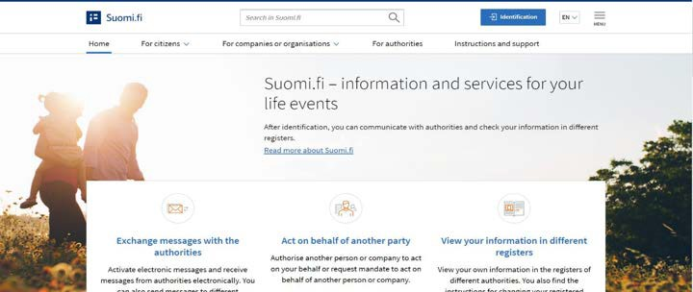
La Finlande a transformé l'expérience du citoyen pour 62 événements de vie
© 2019 KPMG LLP, a Canadian limited liability partnership and a member firm of the KPMG network of independent member firms affiliated with KPMG International Cooperative (“KPMG International”), a Swiss entity. All rights
reserved. The KPMG name and logo are registered trademarks or trademarks of KPMG International.
26

Slide 27
L'INNOVATION N'EST PAS FACILE
27

Slide 28
QI
QE QA
QD
LE TRAVAIL CHANGE
28

Slide 29
Impact de l'IA sur les professions
Besoin de compassion
Planificateur de mariage
Compagnon âgé
PDG
Concierge
Bénévole de la ligne d'écoute téléphonique
Aide-soignante de personnes âgées
Conseillère en beauté
Enseignant
Travailleur social
Expert en F&A
Guide touristique
Enseignant à domicile
Directeur des relations publiques et du marketing
Tuteur à distance
Optimisation
Créativité ou
stratégie
Soutien à la clientèle
Radiologue
Chroniqueur
Économiste
Hématologue
Agent de sécurité
Scientifique
Télévente
Analyste de recherche
Chauffeur de camion
Artiste
Compassion non nécessaire
Source: AI Superpowers Kai-Fu Lee
29
© 2019 KPMG LLP, a Canadian limited liability partnership and a member firm of the KPMG network of independent member firms affiliated with KPMG International Cooperative (“KPMG International”), a Swiss entity. All rights reserved. The KPMG name and logo are registered trademarks or trademarks of KPMG International.

Slide 30
Impact de l'IA sur les professions
Besoin de compassion
Planificateur de mariage
Compagnon âgé
PDG
Concierge
Bénévole de la ligne d'écoute téléphonique
Aide-soignante de personnes âgées
Conseillère en beauté
Enseignant
Travailleur social
Expert en F&A
Guide touristique
Enseignant à domicile
Directeur des relations publiques et du marketing
Tuteur à distance
Optimisation
Créativité ou
stratégie
Chroniqueur
IA
Économiste
Scientifique
Analyste de recherche
Artiste
Compassion non nécessaire
Source: AI Superpowers Kai-Fu Lee
30
© 2019 KPMG LLP, a Canadian limited liability partnership and a member firm of the KPMG network of independent member firms affiliated with KPMG International Cooperative (“KPMG International”), a Swiss entity. All rights reserved. The KPMG name and logo are registered trademarks or trademarks of KPMG International.

Slide 31
Impact de l'IA sur les professions
Besoin de compassion
Planificateur de mariage
Compagnon âgé
PDG
Concierge
Bénévole de la ligne d'écoute téléphonique
Aide-soignante de personnes âgées
Conseillère en beauté
Enseignant
Travailleur social
Expert en F&A
Guide touristique
Enseignant à domicile
Directeur des relations publiques et du marketing
Tuteur à distance
Optimisation
Créativité ou
stratégie
IA
HUMAIN
+ IA
IA
Compassion non nécessaire
Source: AI Superpowers Kai-Fu Lee
31
© 2019 KPMG LLP, a Canadian limited liability partnership and a member firm of the KPMG network of independent member firms affiliated with KPMG International Cooperative (“KPMG International”), a Swiss entity. All rights reserved. The KPMG name and logo are registered trademarks or trademarks of KPMG International.

Slide 32
Impact de l'IA sur les professions
Besoin de compassion
PDG
Concierge
IA
Travailleur social
Expert en F&A
HUMAIN
Directeur des relations publiques et du marketing
Optimisation
Créativité ou
stratégie
IAf
HUMAIN
+ IA
IA
Compassion non nécessaire
Source: AI Superpowers Kai-Fu Lee
32
© 2019 KPMG LLP, a Canadian limited liability partnership and a member firm of the KPMG network of independent member firms affiliated with KPMG International Cooperative (“KPMG International”), a Swiss entity. All rights reserved. The KPMG name and logo are registered trademarks or trademarks of KPMG International.

Slide 33
Impact de l'IA sur les professions
Besoin de compassion
IA
HUMAIN
+IA
HUMAIN
Optimisation
Créativité ou
stratégie
IA
HUMAIN
+ IA
IA
Compassion non nécessaire
Source: AI Superpowers Kai-Fu Lee
33
© 2019 KPMG LLP, a Canadian limited liability partnership and a member firm of the KPMG network of independent member firms affiliated with KPMG International Cooperative (“KPMG International”), a Swiss entity. All rights reserved. The KPMG name and logo are registered trademarks or trademarks of KPMG International.

Slide 34
L'IA déplacera
75 millions d'emplois...
SPÉCIALISTE DE L‘IA ET DE
L'APPRENTISSAGE MACHINE
SPÉCIALISTE DES GRANDES DONNÉES
INFIRMIÈRE
LES EMPLOIS DU FUTUR
PRESTATAIRE DE SOINS À DOMICILE
...et créera 133 millions de nouveaux emplois
INGÉNIEURS EN ROBOTIQUE
ENSEIGNANT
© 2019 KPMG LLP, a Canadian limited liability partnership and a member firm of the KPMG network of independent member firms affiliated with KPMG International Cooperative (“KPMG International”), a Swiss entity. All rights
reserved. The KPMG name and logo are registered trademarks or trademarks of KPMG International.
34

Slide 35
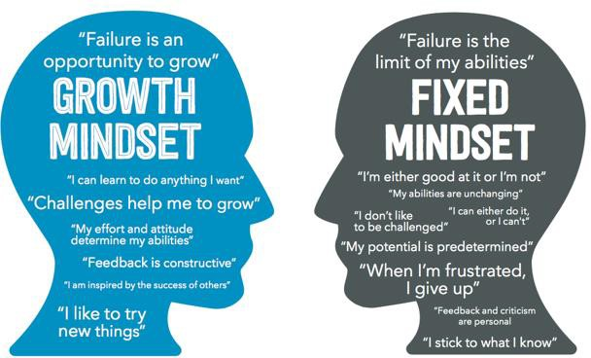
États d'esprit = Pour mieux reconstruire

Slide 36
Le meilleur moyen de prédire l'avenir est de
l'inventer
Alan Kay

Slide 37
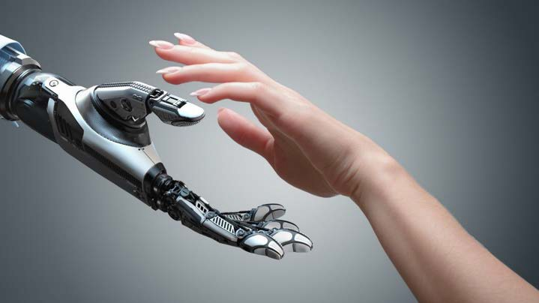
Merci
@ArmughanAA
37

